Slide 1

Catéchèses préparation aux sacrements de réconciliation et de première communion
Développée par le CÉFFA
Pour les paroisses francophones de l’ALBERTA
https://www.leceffa.ca/

Slide 2

Bienvenue
Dieu a plein de cadeaux à te donner: on va découvrir ensemble quels sont ces cadeaux…
Sais-tu que Dieu te pardonne toutes tes bêtises ???
Tout au long de cette catéchèse, nous allons découvrir comment Dieu t’aime comme tu es.

Slide 3

pour bien participer à la catéchèse, cette semaine, tu as besoin:
De ta Bible :
As-tu télécharger l’Application La Bible App
Voici la version pour les ordinateurs: Histoires bibliques
https://bibleforchildren.org/languages/french/stories.php
Tu peux aussi te servir de ta bible en livre si tu en as une
De ton journal de catéchèse pour écrire tes réponses et des réflexions.
Télécharge ou Imprime ton journal de catéchèse Ici.
Es-tu inscrit gratuitement sur le site web Théobule pour regarder les vidéos:
Site web Théobule
Ou https://www.theobule.org/bapteme

Slide 4
Dieu te pardonne parce qu’il t’aime !
On commence par vivre une expérience avec la personne qui t’accompagne…
Demande à la personne qui t’accompagne de créer une ambiance calme. Vous pouvez vous mettre dans ton coin prière, allumer une chandelle. Trouve aussi une petite roche à la maison.
Tu peux mettre une musique douce: ici
Rappelle-toi que Jésus est présent avec toi.
Maintenant, pense à une chose ou à la dernière chose difficile que tu as vécue. Ça peut être un évènement, une chicane, quelque chose de blessant. Tu peux fermer les yeux, en écoutant la musique.
Prends ta roche : cette roche représente cette chose difficile. Garde-la précieusement.
Si tu veux, tu peux écrire dans ton journal ou discuter avec la personne qui t’accompagne de cette chose difficile.

Slide 5
Dieu te pardonne parce qu’il t’aime ! (suite)
Ce que nous venons de faire, c’est la première étape de ton examen de conscience.
C’est quoi un examen de conscience ???
Un examen de conscience, c’est une prière spéciale pendant laquelle tu examines, c’est-à-dire que tu penses à, ta conscience, c’est-à-dire ton comportement dans tes relations:
Avec toi-même
Avec Dieu
Avec les autres

Slide 6
L’histoire biblique de La brebis perdue
Jésus a raconté une histoire à propos d’une brebis perdue.
Lis-là dans ta Bible, puis Écoute-là dans la vidéo :
Cherche dans ta bible le texte dans l’évangile de Luc, chapitre 15, lignes 3 à 7.
Et écoute l’histoire de la brebis perdue, racontée dans cette vidéo

Slide 7
Comment comprends-tu cette histoire ?
Maintenant, regarde comment d’autres enfants en parlent:
Ethan et la brebis perdue
À ton tour, explique à la personne qui t’accompagne comment tu comprends cette histoire et écrit un résumé dans ton journal de catéchèse.

Slide 8
Dieu te pardonne parce qu’il t’aime ! (suite)
L’histoire du Fils prodigue et de la Brebis perdue nous montre que Dieu nous aime toujours même si, parfois, nous ne sommes pas très gentil, que nous faisons des méchancetés, des bêtises.
Souviens-toi, à la dernière catéchèse, on s’était dit: quand on a le cœur triste parce qu’on s’est chicané ou que l’on a pas été gentil, il y a plusieurs moyens de se sentir mieux :
Tu peux essayer de te réconcilier avec la personne avec laquelle tu t’es chicané en allant la voir, en discutant, en demandant pardon et en la pardonnant.
Tu peux aller à la messe et tu verras qu’au début, il y a un moment spécial ou l’on demande à Dieu de nous pardonner nos mauvaises actions, que les grands appellent le péché. C’est le cadeau du pardon pendant la messe !
Tu peux aussi aller voir un prêtre et demander personnellement pardon à Dieu. C’est le cadeau du sacrement de Réconciliation !

Slide 9
Le sacrement de réconciliation, ce cadeau qui soulage mon cœur
Quand on demande pardon directement aux personnes ou que l’on reçoit le pardon de Dieu à la messe, cela soulage notre cœur et nous nous sentons mieux, mais pour se sentir vraiment bien dans notre cœur, être complétement libéré de ce péché, nous pouvons recevoir le pardon personnel pour cette mauvaise action, c’est le sacrement de réconciliation !
Le sacrement de réconciliation, ce cadeau qui soulage mon cœur…
Comment ça se passe ???

Slide 10
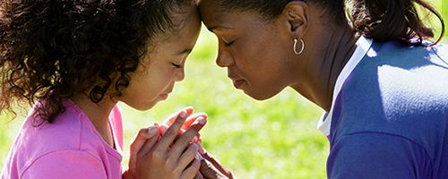
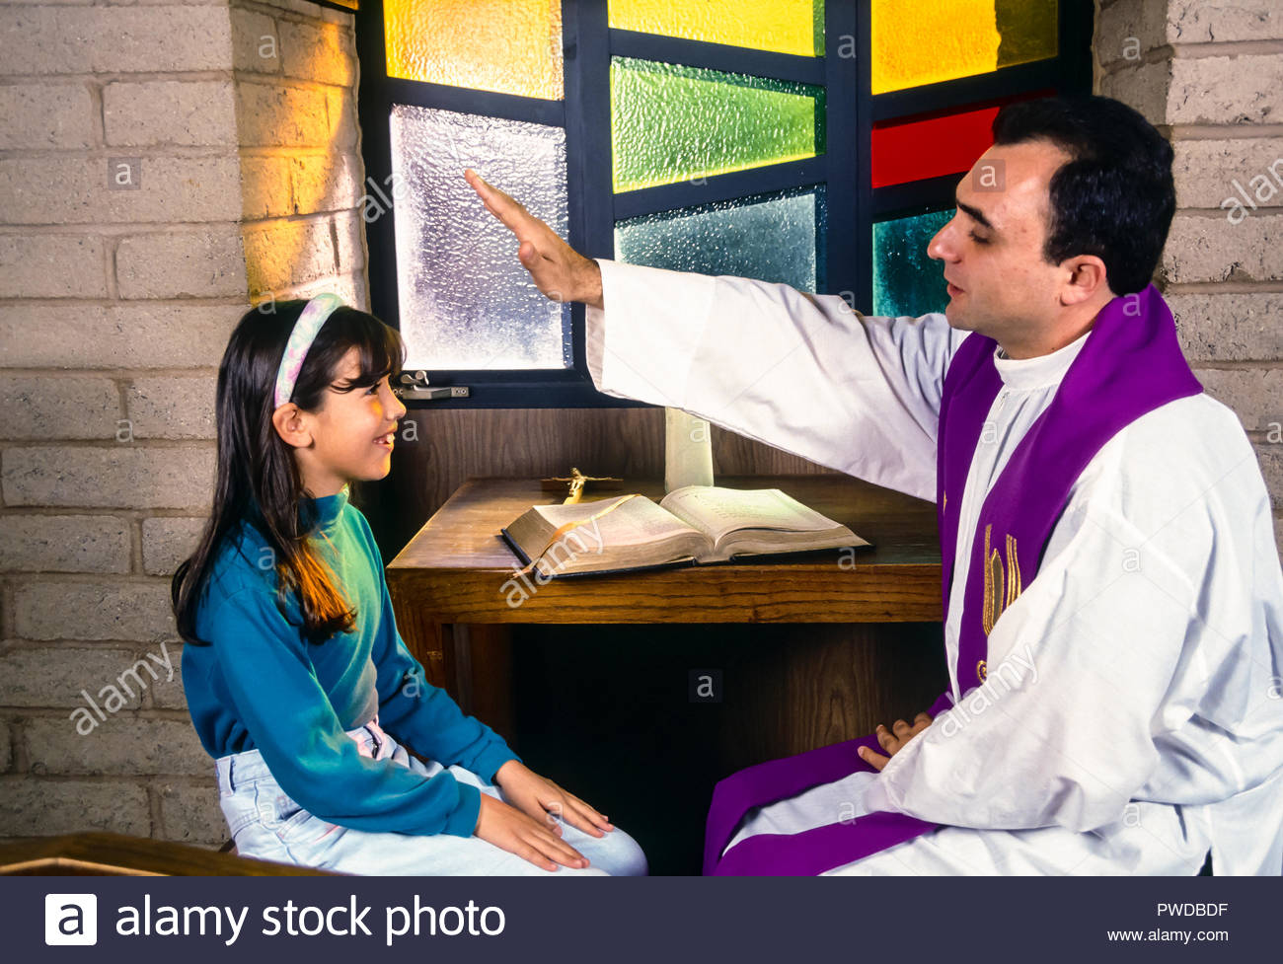
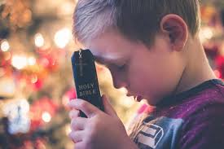
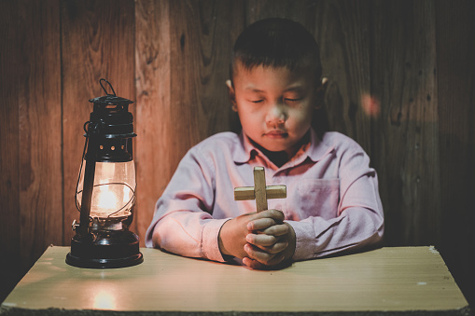
Le sacrement de réconciliation, ce cadeau qui soulage mon cœur
DEUX ÉTAPES
L’examen de conscience La rencontre avec un prêtre

Slide 11
Le sacrement de réconciliation, ce cadeau qui soulage mon cœur
Je fais maintenant mon examen de conscience, avec la personne qui m’accompagne (1)
Le rôle de la personne qui accompagne l’enfant est de lui poser les questions et de lui laisser le temps de réfléchir, de prendre des notes s’il le veut dans son journal de catéchèse, de discuter des différentes situations pour l’aider à faire la différence entre le bien et le mal.
On commence !
Rappelle-toi que Jésus est présent avec toi et qu’il t’aime. Il est là pour t’aider à faire ton examen de conscience. N’oublie pas que le but n’est pas de te punir, mais bien de soulager ton cœur, pour que tu sois heureux dans ta relation avec Dieu, avec toi-même et avec les autres.

Slide 12
Le sacrement de réconciliation, ce cadeau qui soulage mon cœur
Je fais maintenant mon examen de conscience, avec la personne qui m’accompagne (2)
On commence avec ta roche: tu te souviens, on a commencé la catéchèse par une expérience. Je t’avais demandé de te mettre en prière et de penser à quelque-chose de difficile. Puis, je t’avais demandé de prendre ta roche, comme un objet qui représente cette chose difficile.
Souviens toi de cette situation difficile.
Maintenant, on va réfléchir à cette situation difficile et on va se demander si, par rapport à cette situation, tu as fait quelque chose de mal.

Slide 13
Le sacrement de réconciliation, ce cadeau qui soulage mon cœur
Je fais maintenant mon examen de conscience, avec la personne qui m’accompagne (3)
Dieu nous demande de l’aimer, de t’aimer toi-même et d’aimer les autres. Un péché est un manque d’amour: quand on a manqué d’amour envers Dieu, envers nous-même ou envers les autres.
Maintenant, on va réfléchir si dans la situation difficile que tu vis, s’il y a un manque d’amour soit envers Dieu, envers toi-même ou envers les autres que tu devrais dire quand tu vas rencontrer le prêtre….
En répondant aux questions, tu vas peut-être découvrir d’autres péchés. C’est correct, tu pourras les dire aussi.

Slide 14
Le sacrement de réconciliation, ce cadeau qui soulage mon cœur
Je fais maintenant mon examen de conscience, avec la personne qui m’accompagne (4)
On manque d’amour envers Dieu quand:
Je ne veux pas vivre avec Dieu, je ne prie pas, parce que c’est comme si on laissait de côté un ami.
Je me moque de Dieu: devant les autres, je ne veux pas montrer que je crois en Dieu.
Je ne fais pas d’effort pour connaître la Bible, l’Église, la foi. Dieu nous parle à travers la Bible, quand on va à l’église, quand on parle de sa foi. Si on ne fait pas d’effort pour le connaître, là encore, c’est comme si on laissait de côté un ami qui nous aime énormément.
Je ne fais pas d’effort pour prendre soin de l’environnement: Dieu est le créateur de la planète. Il nous demande de protéger la planète.

Slide 15
Le sacrement de réconciliation, ce cadeau qui soulage mon cœur
Je fais maintenant mon examen de conscience, avec la personne qui m’accompagne (5)
On manque d’amour envers les autres quand:
Je ne respecte pas les autres.
Je dis du mal des autres ou j’exclus quelqu’un d’un groupe, parce que cela peut vraiment blesser les autres.
Je refuse de rendre service ou je promets d’aider, mais je ne le fais pas.
Je me venge contre quelqu’un qui m’a fait du mal en frappant ou en écrivant des bêtises.
Je refuse de pardonner ou je pardonne avec difficulté ; je boude.
Je ne dis pas merci, je raconte des mensonges, je prends ce qui ne m’appartiens pas.

Slide 16
Le sacrement de réconciliation, ce cadeau qui soulage mon cœur
Je fais maintenant mon examen de conscience, avec la personne qui m’accompagne (6)
On manque d’amour envers soi-même quand:
Je ne me respecte pas, je ne m’aime pas, je ne me fais pas confiance.
Je ne fais pas toujours de mon mieux.
Je ne m’accepte pas comme je suis, je suis jaloux/se.
Je ne laisse pas leur place aux autres, je veux toujours dominer.
Je me crois supérieur ou mieux que les autres.
Je me mets en colère pour rien.
Je ne pense qu’à moi.
Je ne prends pas soin de moi-même: je mange mal, je ne fais pas d’exercice.

Slide 17
Le sacrement de réconciliation, ce cadeau qui soulage mon cœur
Je termine mon examen de conscience, et je passe à la prochaine étape
Alors, ta roche ? Est-ce que répondre à ces questions t’a aidé avec ta situation difficile. Qui est responsable de cette situation ? Et toi, comment es-tu responsable ?
As-tu trouvé d’autres péchés ? Maintenant, note tes péchés et la façon dont tu pourrait améliorer cette situation dans ton journal de catéchèse.
La deuxième étape du sacrement de réconciliation est d’aller demander pardon à Jésus à travers le prêtre et à recevoir ce beau cadeau du pardon. Quand tu seras en tête à tête avec le prêtre, durant ce que les grands appellent la confession, c’est comme si tu parlais directement à Jésus. N’aie pas peur, le prêtre n’est pas là pour te juger, mais pour t’aider à avouer tes fautes, à réfléchir à comment tu pourrais les réparer et te donner le pardon de Jésus lui-même.
Quand tu iras rencontrer le prêtre, tu pourras prendre ton journal de catéchèse et commencer par lui dire les péchés que tu as notés.

Slide 18
Le cadeau du sacrement de réconciliation
La rencontre avec un prêtre, comment ça se passe ????
On commence par regarder une Vidéo
Qu’est-ce que c’est, la confession ?

Slide 19
Le cadeau du sacrement de réconciliation
Dans la rencontre avec le prêtre, il y a donc 3 grandes étapes:
La confession
Le regret
La cadeau du Pardon et la réparation

Slide 20
Le cadeau du sacrement de réconciliation
Première étape : la CONFESSION
Bonjour: Le prêtre t’accueille avec gentillesse et tu lui dis bonjour.
Le signe de croix: pour demander la bénédiction avant de commencer, tu peux lui dire la prière traditionnelle: ‘Bénis-moi mon père parce que j’ai péché’, ou tu peux le dire autrement comme par exemple: ‘Bénis-moi mon père et aide-moi à faire ma confession’ ; le prêtre te bénit et vous faites le signe de croix ensemble.
Tes manquements d’amour: c’est maintenant le moment de dire tes péchés et ce que tu veux améliorer. Quand le prêtre t’écoute, c’est comme si Dieu t’écoutait. Tu peux lui parler en toute confiance.

Slide 21
Le cadeau du sacrement de réconciliation
Deuxième étape : le REGRET
Discussion: Le prêtre commence une discussion et il t’aide à trouver une façon de régler la situation, il te donne des conseils.
L’Acte de contrition: Le prêtre te demande ensuite de réciter une prière qui s’appelle l’Acte de contrition. La contrition, c’est le fait de regretter le mal que l’on a fait. Tu peux réciter la prière traditionnelle, une plus moderne ou en composer une qui exprime tes regrets. Tu trouveras ces prières à la fin de ce powerpoint et dans ton journal de catéchèse que tu pourras prendre avec toi quand tu iras te confesser.

Slide 22
Le cadeau du sacrement de réconciliation
Troisième étape : le cadeau du PARDON et la réparation (=pénitence)
La réparation: Le prêtre te demande ensuite de prendre du temps seul dans l’église pour réciter une prière. Il peut aussi te demander de faire une action en signe de réparation.
Le pardon: Le prêtre te donne ensuite le pardon de Dieu. Il étend les mains sur toi et te dit que Dieu te pardonne tous tes péchés en faisant le signe de croix. Tu fais le signe de croix en même temps que lui.
À ce moment-là, quand tu reçois le pardon,
C’est comme si Dieu te disait un gros ‘Je t’aime’.

Slide 23
Les effets du sacrement de réconciliation
Après avoir reçu le sacrement de réconciliation, tu ressentiras un soulagement, tu te sentiras aimé de Dieu, bien dans ton église, en paix et plus fort et capables de ne plus recommencer le péché que tu as confessé.
C’est normal, c’est ce que les grands appellent les GRÂCES / effets du sacrement de réconciliation.
Tu vois, quand tu reçois le sacrement, Dieu agit vraiment dans ta vie et il te donne tous ces cadeaux pour que tu vivent heureux, en paix avec toi-même et tes amis, ta famille, et capable de faire les bons choix.

Slide 24
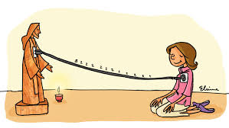
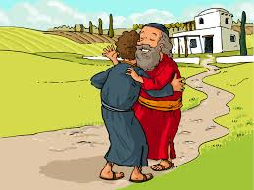
J’apprends à être avec Dieu en me Réconciliant
Voici quelques exemples d’Acte de contrition
(la prière de regret)
Mon Dieu,
J’ai un très grand regret de t’avoir offensé parce que tu es infiniment bon et que le péché te déplaît.
Je prends la ferme résolution, avec le secours de de ta sainte grâce, de ne plus t’offenser et de faire pénitence.
Mon Dieu,
Je regrette de tout mon cœur d’avoir mal agi.
Parce que tu m’aimes infiniment et que je t’aime.
Je vais essayer, avec ton aide de ne plus pécher, de faire de mon mieux pour t’aimer, aimer les autres et m’aimer moi-même.
AMEN !
Dieu notre Père,
Pardonne-moi mes péchés.
Je les regrette de tout mon cœur.
Rends-moi fidèle à ton Esprit
Pour que je puisse grandir dans l’amour.
AMEN !

Slide 25

Mon coin prière
Bricolage: Je fabrique ou je trouve des objets sacrés pour mon coin prière: aujourd’hui, je continue mon carnet de prière ! Je pourrais écrire dedans toutes les prières que j’aime, mes paroles préférées de la Bible et ce que tu as envie de dire Dieu.
Je fabrique mon carnet en mettant ensemble tous tes journaux de catéchèse et continue-le en ajoutant des pages…
Ou Demande à tes parents d’acheter un carnet et personnalise-le !
Tu peux utiliser tes journaux de catéchèse, les découper et les coller dans les premières pages de ton carnet
Trouve des images que tu aimes, imprime-les ou dessine les toi-même…
Trouve des collants et écris tes paroles préférés !
À toi de jouer… laisse aller ta créativité !

Slide 26
Rencontre ZOOM
Catéchètes, vous pouvez aussi utiliser gratuitement la plateforme ZOOM pour rencontrer vos jeunes !
https://zoom.us/

